Slide 1
Escuela Normal de Educación Preescolar del Estado.
Licenciatura en Educación Preescolar
Ciclo 2021-2022
Curso: Estudio de Mundo Natural
Prof. Marco Antonio Valdés Molina
UNIDAD 3 Procesos de Adaptación y Apropiación: nuevos roles y conocimientos
La educación democrática del siglo XXI
Alumnas
11. Melissa Martinez Aldaco 12. Mariana Martinez Marin
3er Semestre Sección C

Slide 2
La escuela democrática siglo XXI
La escuela debería ser un lugar privilegiado para proporcionar una formación que permita participar plenamente en la vida ciudadana y democrática
Durante del siglo XX se han estado produciendo importantes cambios sociales, las escuelas deberían ser los centros educativos para preparar a los jóvenes a vivir en condiciones que cambian cada día más rápidamente.
La democracia es la forma de gobierno más deseable y muchas sociedades aspiran a dotarse de un funcionamiento democrático, que incluya respeto por los derechos humanos, con libertades básicas para todos, como la libertad de expresión, de asociación, desplazamiento, creencias, religión, etcétera, con la aspiración de erradicar la violencia.

Slide 3
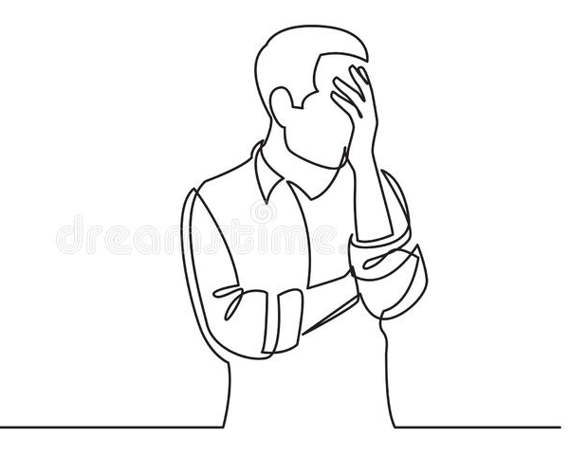
DIFICULTADES
Todo esto nos tiene que llevar a ser optimistas respecto a los cambios que se han producido en la educación, pero al mismo tiempo no debe hacernos olvidar que siguen existiendo una serie de dificultades
el escaso aprendizaje de los contenidos que se transmiten en la escuela o el aumento excesivo de contenidos escolares
El propósito es constituir escuelas que sean democráticas, que preparen a los individuos para funcionar en una sociedad democrática como auténticos ciudadanos, y no como súbditos
LAS REFORMAS EDUCATIVAS
proporcionar una educación de calidad y una educación que contribuya a formar ciudadanos conscientes y responsables.
La escuela debe debe alcanzar una escuela democrática y una en la que se aprenda lo que se enseña y se aprenda a aprender, a investigar, a resolver situaciones nuevas.
La escuela tiene que preparar para la vida, que se aprende haciendo y no sólo leyendo o escuchando, y que el centro de la escuela debe ser el alumno

Slide 4
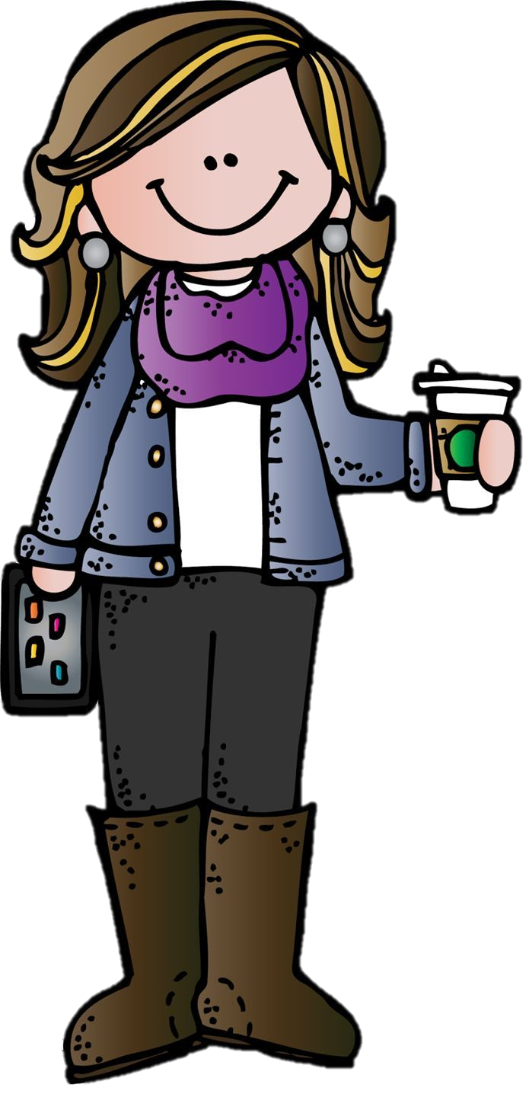
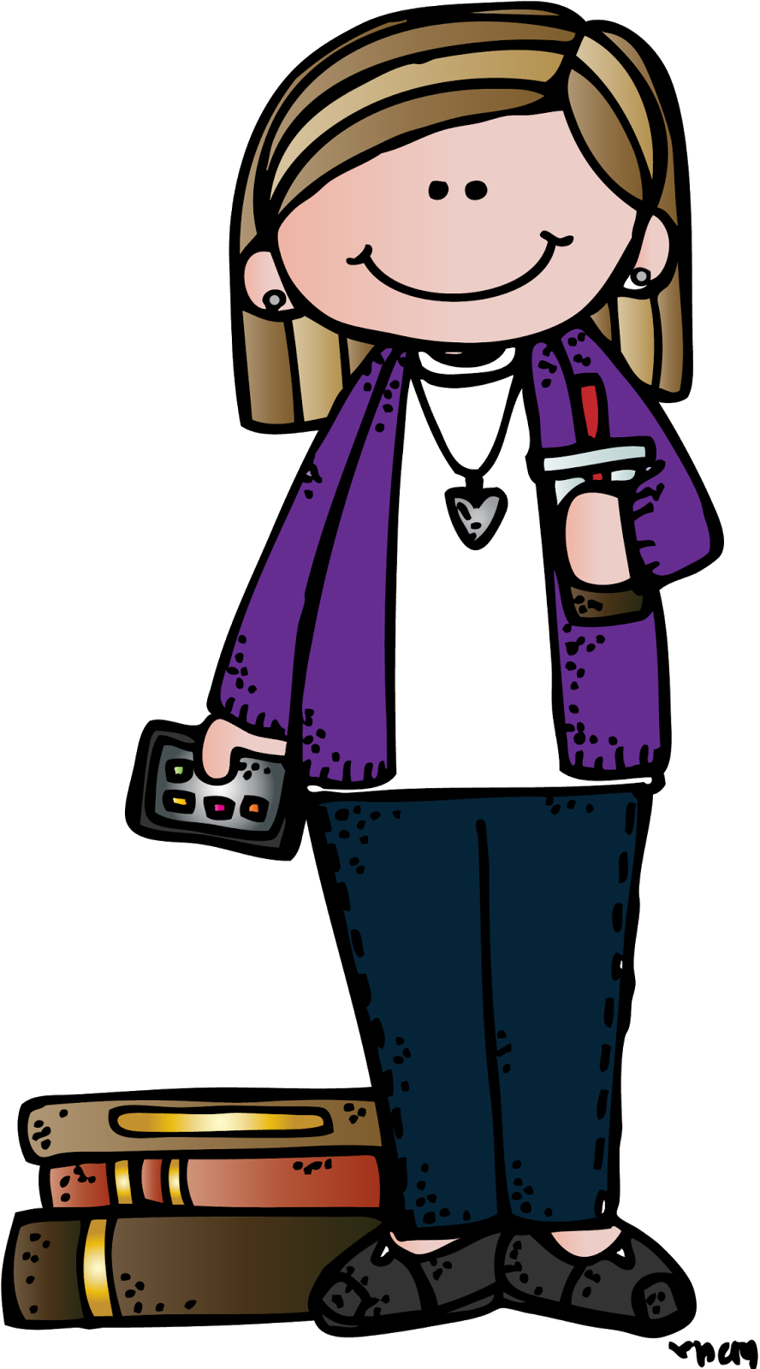
Objetivos de la Educacion
Felicidad
Autonomía
El objetivo en la educación es que se formen individuos que sean felices, que compartan su vida con los demás, que no vean a los otros como antagonistas, sino como colaboradores en una empresa común que todos compartimos, que contribuyan a la vida social como actores y no como simples espectadores
Cambios Necesarios
establecer con precisión los objetivos educativos
adecuar las actividades a la consecución de éstos.
Organización de la escuela
conseguir la participación de los alumnos y las alumnas en la gestión de los centros y de las aulas
Conflictos
Inevitable de la vida social. Siempre que hay dos personas hay conflictos: uno quiere hacer una cosa y otro quiere hacer otra.

Slide 5
LOS CONTENIDOS
Al enseñar hay que partir de las necesidades y de los intereses de los alumnos, crear primero la necesidad de saber y luego transmitir el conocimiento. Tenemos que fomentar la pasión por conocer, la curiosidad, que todos los niños manifiestan en algún momento de su vida, y que la escuela termina por apagar.
Habría que partir mucho más de problemas y desde esos problemas llevar a los alumnos hacía la teoría. Habría que hablar, además, de los problemas que afectan a las gentes, los problemas de la vida, de las relaciones humanas, de la televisión, del deporte, de la vida política y social, y todas estas cosas y convertirlas en temas de reflexión y de análisis, eso es lo que la escuela tiene que enseñar fundamentalmente: a analizar los problemas.
Hay que aprender a ver la ciencia y la cultura no como una acumulación de conocimientos, sino como una actitud. La actitud de interrogar a la naturaleza, de interrogar a la sociedad, y de buscar explicaciones que den cuenta del cómo y del porqué; esa actitud de investigación.

Slide 6
Los contenidos escolares para una educación democrática
La participación en una sociedad democrática como miembro responsable exige que se produzcan cambios y renovaciones en la organización de la escuela, así como modificar la función de los profesores.
Si queremos que las ciencias sociales constituyan una preparación para la democracia no pueden consistir simplemente en una enumeración de hechos que permanezca muy alejada de la vida de los sujetos que las estudien. Cuando los problemas se relacionan con su propia experiencia, con su propio funcionamiento en el interior de la escuela, entonces pueden ver esos asuntos de una manera distinta y más realista y, a partir de esa experiencia, tendrá mucho más sentido enseñarles sobre el funcionamiento político, sobre la historia, ver cómo han ido cambiando las formas de gobierno, de dominación en la historia, etcétera.

Slide 7
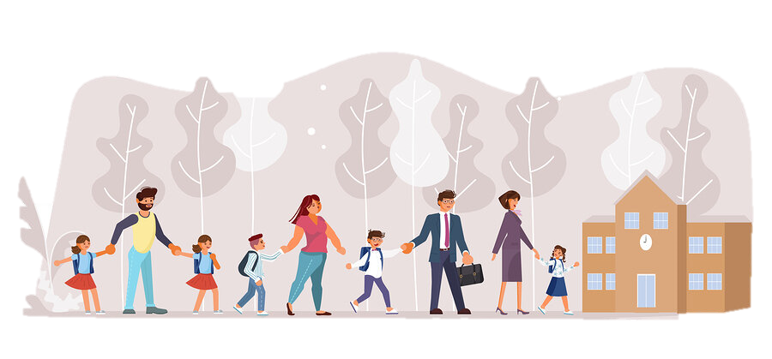
Las relaciones con la comunidad
-Habría que tratar de vincular con la escuela a los adultos del entorno para que vengan a aprender, y también para que vengan a enseñar, a contar sus propias experiencias, cómo realizan su trabajo, cuáles son los obstáculos que encuentran en su actividad; en charlas, en sesiones que podamos organizar para contárselas a los niños. A todo el mundo le gusta hablar de lo que hace y con la ayuda de un profesor, que puede estar encargado sólo de esas actividades, se pueden preparar esas exposiciones para contar en qué consisten las distintas profesiones, los distintos trabajos, las distintas experiencias.
-También hay que sacar a los alumnos fuera de la escuela para que visiten instituciones, fábricas, museos, y entren en contacto sistemáticamente, guiados por el profesor, con la vida social. En definitiva, hay que traer la sociedad hacia la escuela y llevar la escuela hacia la sociedad. Estos serían, hablando en términos generales, los cambios necesarios en la escuela

Slide 8
El papel del profesor
El profesor es una pieza central en el funcionamiento de la escuela, y si no cambia la función de los profesores, no habrá ningún cambio educativo ni será posible ninguna reforma educativa.
El profesor lo que tiene que hacer es facilitar, crear las situaciones en las cuales el alumno aprenda a partir de su propia práctica, de su propia actividad.
El profesor tiene que ser un modelo, porque muestra cómo hay que pensar y cómo hay que comportarse; un modelo que sus alumnos puedan imitar. Tiene que ser un árbitro que aplica las normas ayudado por los alumnos y que va poco a poco transfiriendo su autoridad a la autoridad del colectivo; es decir, la función del profesor es, a lo largo del desarrollo de los alumnos, de su escolaridad en la escuela, renunciar a su autoridad para transferirla al grupo. En eso consiste la democracia, en un gobierno en el que todos están participando, no en el que hay uno que es el que decide lo que hay que hacer

Slide 9
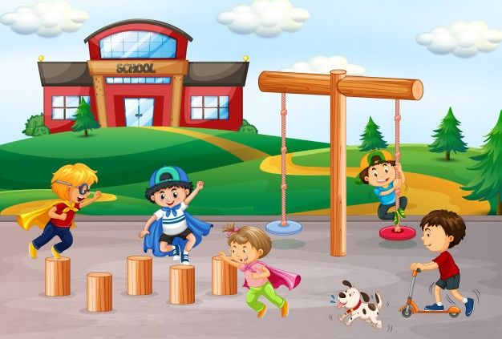
Los obstáculos
Los principales obstáculos que encontramos en este camino hacia esta escuela democrática, y que prepare para vivir en una sociedad democrática. La escuela es una institución muy enraizada en la sociedad, por lo que las relaciones entre la escuela y la sociedad son relaciones muy estrechas; muchas veces se ha señalado que cada sociedad tiene la escuela que le corresponde, y que no es posible que exista un divorcio entre una y otra. A una sociedad autoritaria le corresponderá una escuela autoritaria, y sería difícil cambiar la sociedad empezando por cambiar la escuela. No es la escuela el lugar desde el que podamos cambiar la sociedad, aunque a la larga puede contribuir a ello. Se pueden promover modificaciones, hay cambios que se pueden introducir, y que facilitarán que en el futuro la sociedad cambie, pero la escuela es una parte de la sociedad y, por tanto, dependiente de ella. No se pueden provocar grandes cambios si la escuela tiene que desenvolverse en un medio social en el que predominan valores contrarios a los que promueve.

Slide 10
Los medios de comunicación
Los medios de comunicación como la televisión, es uno de los obstáculos para el funcionamiento democrático. Porque muchas veces se afirma que la escuela es una institución que transmite conocimientos y valores. ¿Qué hacen los medios de comunicación? Igualmente transmiten conocimientos y valores, o por lo menos informaciones, pero lo hacen de una manera mucho más eficaz que las escuelas, porque resulta mucho más divertido; es decir, si le damos a elegir a un chico entre ir a la escuela o ver la televisión, hay pocas dudas de que se quedará viendo la televisión, y no irá a la escuela. La diferencia esencial es que la televisión no facilita el reflexionar sobre lo que se está haciendo, el pensamiento reflexivo; más bien lo inhibe, y ésa es la tarea que tiene que realizar la escuela.

